Slide 1
Prakse za povećanje učinkovitosti i iskoristivosti istraživanja
Anita Tarandek, Renato Vidić, Marija Purgar, Antica Čulina
Laboratorij za informatiku i modeliranje okoliša,
Institut Ruđer Bošković

Slide 2
Research waste
suboptimalno planirana & provedena, neobjavljena
smanjena vrijednost za krajnjeg korisnika

Slide 3
Research waste
10 464 studija
Objavljeno?
Dobro planirano?
Dobro izvješćeno?
Da
Da
45% neobjavljeno
nekvalitetan rad
pristranost
nedostatak vremena
67% loše planirano
bez kontrolne grupe
netočna analiza
bez slijepog ispitivanja
41% loše izvješćeno
bez veličine uzorka
bez veličine učinka
bez mjere nesigurnosti
89%
82%
Purgar, M. et al. (2022). Quantifying research waste in ecology. Nature Ecology & Evolution 6, 1390-1397.

Slide 4
Research waste
10 464 studija
Ekologija: samo 11-18 % provedenih istraživanja može u potpunosti informirati krajnje korisnike
Objavljeno?
Dobro planirano?
Dobro izvješćeno?
Da
Da
45% neobjavljeno
nekvalitetan rad
pristranost
nedostatak vremena
67% loše planirano
bez kontrolne grupe
netočna analiza
bez slijepog ispitivanja
41% loše izvješćeno
bez veličine uzorka
bez veličine učinka
bez mjere nesigurnosti
Medicina: 15 %
89%
82%
Purgar, M. et al. (2022). Quantifying research waste in ecology. Nature Ecology & Evolution 6, 1390-1397.

Slide 5
Research waste
10 464 studija
Otvorene znanstvene prakse imaju snažan potencijal za povećanje učinkovitosti i iskoristivosti istraživanja
Objavljeno?
Dobro planirano?
Dobro izvješćeno?
Da
Da
45% neobjavljeno
nekvalitetan rad
pristranost
nedostatak vremena
67% loše planirano
bez kontrolne grupe
netočna analiza
bez slijepog ispitivanja
41% loše izvješćeno
bez veličine uzorka
bez veličine učinka
bez mjere nesigurnosti
89%
82%
Purgar, M. et al. (2022). Quantifying research waste in ecology. Nature Ecology & Evolution 6, 1390-1397.

Slide 6
Ciljevi istraživanja
identificirati prakse za povećanje učinkovitosti i iskoristivosti znanstvenih istraživanja
utvrditi strategije koje potiču primjenu najboljih praksi te tko je odgovoran za njihovu implementaciju

Slide 7
Što su prakse?
Što su strategije?
Financijeri
Znanstvene institcije
Izdavači

Slide 8
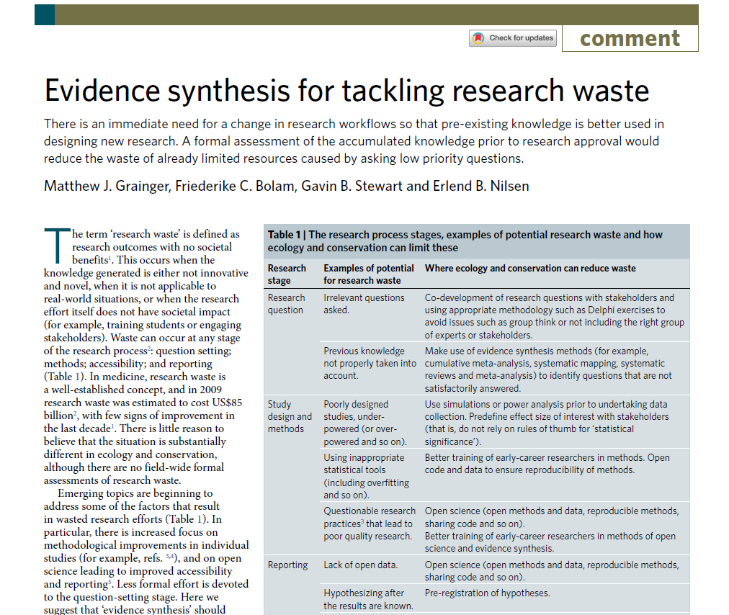
prethodno odabrana objavljena literatura (26 radova)
hackathon (listopad 2024)
28 sudionika

Slide 9
5. Implementacija
12 praksi
1. Potreba za istraživanjem
4. Objavljivanje
2. Planiranje studije
3. Izvješćivanje
1 ili više faza
Ciklus istraživanja

Slide 10
5. Implementacija
1. Potreba za istraživanjem
4. Objavljivanje
2. Planiranje studije
3. Izvješćivanje
Ciklus istraživanja

Slide 11
uključenost krajnjih korisnika
sinteza dokaza prije istraživanja
Potreba za istraživanjem

Slide 12
5. Implementacija
1. Potreba za istraživanjem
4. Objavljivanje
2. Planiranje studije
3. Izvješćivanje
Ciklus istraživanja

Slide 13
Planiranje studije
uključenost krajnjih korisnika
sinteza dokaza prije istraživanja
prikladan dizajn prikupljanja podataka
prikladna analiza podataka
otvoreni i FAIR podaci
preregistracija & registrirana izvješća
otvoren softver i kod
~70 % ekologija
~50 % medicina

Slide 14
Registracija istraživanja poboljšava
metodološku kvalitetu istraživanja
Registrirana izvješća
IDEJA
PLANIRANJE STUDIJE
EKSPERIMENT& ANALIZA
recenzija
povratna informacija
Purgar, M. et al. (2024). Supporting study registration to reduce research waste. Nature Ecology & Evolution 8, 1391–1399.
Notes:
Na primjer, registracija istraživanja poboljšava metodološku kvalitetu. Jedan tip registracije su registered reports gdje istraživanje prolazi kroz 2 kruga recenzije prije i nakon skupljanja i analize podataka. Dobijemo povratnu informaciju o metodama

Slide 15
5. Implementacija
1. Potreba za istraživanjem
4. Objavljivanje
2. Planiranje studije
3. Izvješćivanje
Ciklus istraživanja

Slide 16
~40 % ekologija
~50 % medicina
Izvješćivanje
otvoreni i FAIR podaci
slijeđenje standarda izvješćivanja
preregistracija & registrirana izvješća
otvoren softver i kod

Slide 17
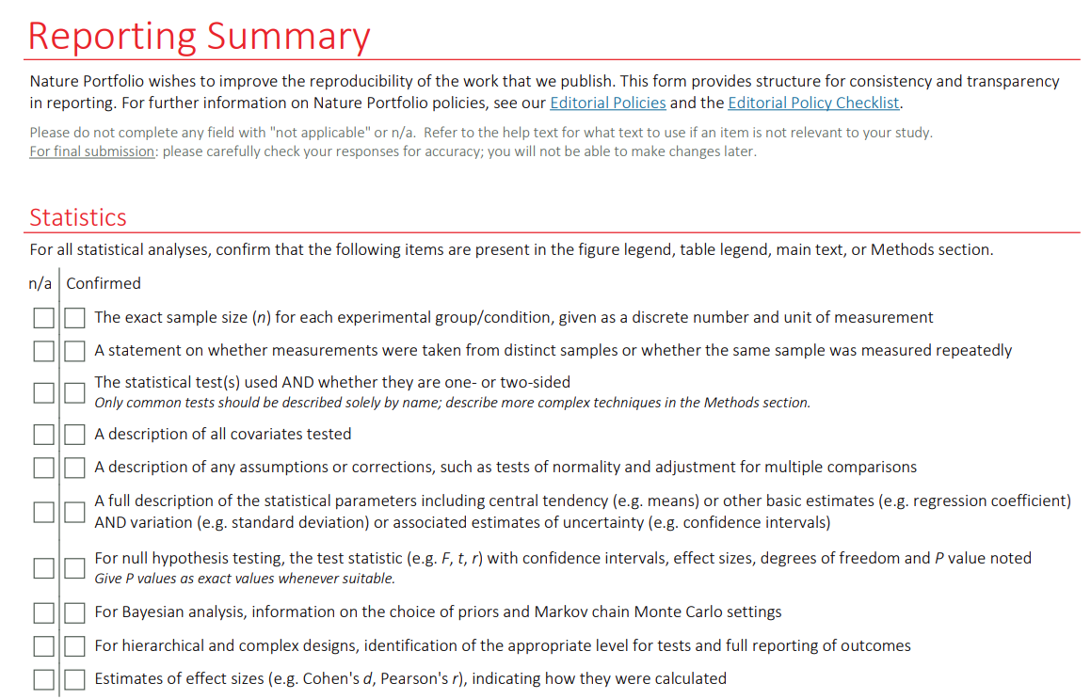

Slide 18
5. Implementacija
1. Potreba za istraživanjem
4. Objavljivanje
2. Planiranje studije
3. Izvješćivanje
Ciklus istraživanja

Slide 19
~50 % ekologija
~50 % medicina
preregistracija & registrirana izvješća
otvoreni i FAIR podaci
otvoren softver i kod
objavljivanje svih rezultata
preprintovi
Objavljivanje

Slide 20
Registracija istraživanja smanjuje
postotak neobjavljenih rezultata
Registrirana izvješća
IDEJA
PLANIRANJE STUDIJE
EKSPERIMENT& ANALIZA
SLANJE RUKOPISA
recenzija
recenzija
povratna informacija
Purgar, M. et al. (2024). Supporting study registration to reduce research waste. Nature Ecology & Evolution 8, 1391–1399.
Notes:
Na primjer, registracija istraživanja poboljšava metodološku kvalitetu. Jedan tip registracije su registered reports gdje istraživanje prolazi kroz 2 kruga recenzije prije i nakon skupljanja i analize podataka. Dobijemo povratnu informaciju o metodama

Slide 21
5. Implementacija
1. Potreba za istraživanjem
4. Objavljivanje
2. Planiranje studije
3. Izvješćivanje
Ciklus istraživanja

Slide 22
prikladna diseminacija rezultata
Implementacija

Slide 23
Što su prakse?
Što su strategije?
Financijeri
Znanstvene institcije
Izdavači

Slide 24
Poticanje
Edukacija
Podrška
Infrastruktura
Politika
Financijeri;
Institucije;
Izdavači

Slide 25
Poticanje
Edukacija
Podrška
Infrastruktura
Politika
Financijeri;
Institucije;
Izdavači

Slide 26
Poticanje
Edukacija
Podrška
Infrastruktura
Politika
Zahtijevati sintezu dokaza prije istraživanja za financiranje,registraciju istraživanja, objavljivanje svih rezultata, objavljivanje sukoba interesa, bolju diseminaciju i integraciju dokaza u svakodnevnu praksu
Replikacijskih studija, stavljanje novih dokaza u kontekst postojećeg znanja, korištenje otvorenih znanstvenih praksi
O metodama, otvorenim znanstvenim praksama, sintezi dokaza, standardima izvješćivanja, financijama
Timska znanost - uključenost metodologa & statističara, upravitelja podataka i softvera, knjižničara
Uspostavljanje i održavanje repozitorija za: registraciju, podatke, kodove, protokole, analize, izvješća
Financijeri;
Institucije;
Izdavači

Slide 27
Redovito provoditi meta istraživanje za provjeru učinkovitosti mjera

Slide 28
Hvala Vam na pažnji!
Research Quality Improvement
rqi.irb.hr
Ovaj rad je financirala Hrvatska zaklada za znanost projektom [HRZZ- IP-2022-10-2872]
Vaše ideje su nam važne!
anita.tarandek@irb.hr

Slide 29
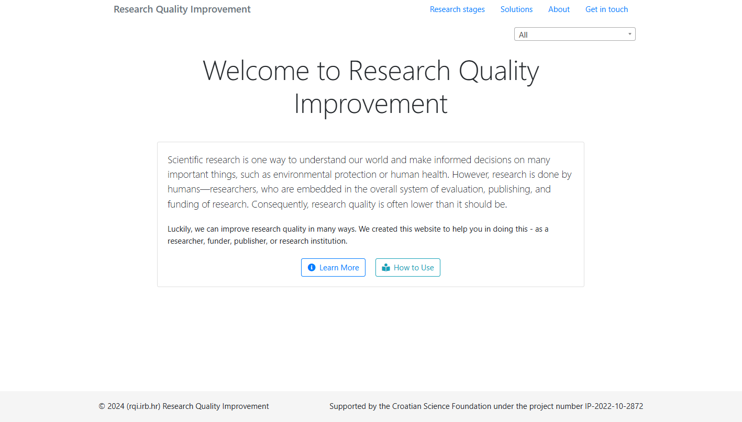
rqi.irb.hr
Vaše ideje su nam važne!
anita.tarandek@irb.hr

